Slide 1
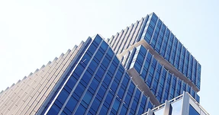
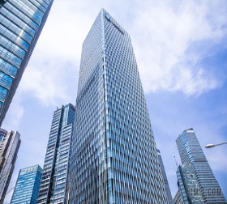
红色商务企业知识培训
房地产基础知识
RUD BUSINESS YEAR END WORK SUMMARY

Slide 2
我是谁——
我在做什么——
我可以做成什么样——
房地产基础知识
我想赚钱——
我要做TOP SALE——
我要做行业专家——
态度决定命运！
细节决定成败！

Slide 3
01
什么是房地产
目 录
02
房地产专业术语
03
商品房
04
项目可销售的必备条件

Slide 4
第一部分
什么是房地产？
RUD BUSINESS YEAR END WORK SUMMARY

Slide 5
房地产的概念
房地产具体是指土地、建筑物及其地上的附着物，包括物质实体和依托于物质实体上的权益。又称不动产，是房产和地产的总称，两者具有整体性和不可分割性。
包括： 1)土地 2) 建筑物及地上附着物 3) 房地产物权
注：房地产物权除所有权外，还有所有权衍生的租赁权、抵押权、土地使用权、地役权、典当权等。

Slide 6
房地产的特征
房地产的自然特征
1) 位置的固定性；
2) 使用的耐久性；
3) 资源的有限性；
4) 物业的差异性。
房地产的经济特征
1) 生产周期 2) 资金密集性 3) 相互影响性 4) 易受政策限制性 5) 房地产的增值性
注：房地产增值就是房地产价值在较长时间序列上呈不断上升趋势的规律。其主要归功于房地产的
重要组成部分-----土地。

Slide 7
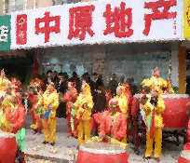
房地产的分类
一级市场
1
即土地市场，是由国土部门掌握，通过协议，招标或拍卖的方式，将土地使用权转让给具有开发资格的房地产开发商。
二级市场
2
即是房地产开发商在获得土地使用权后，在土地上兴建物业，然后通过销售，将该物业销售给广大的小业主。
三级市场
3
即是小业主在开发商处购买物业后，拥有该物业的所有权（以房地产证为依据），然后将该物业的所有权转让给受让方。

Slide 8
第二部分
房地产专业术语
RUD BUSINESS YEAR END WORK SUMMARY

Slide 9
房地产专业术语
土地的使用
土地使用者
开发权 收益权 处置权
承让方
土地的使用权：即土地使用者对土地使用权限，包括开发权、收益权、处置权含转让、抵押、赠与及继承等他项权利。使用权可有偿有期出让给承让方。承让方取得土地使用权的方式主要有协议、招标、拍卖三种方式。

Slide 10
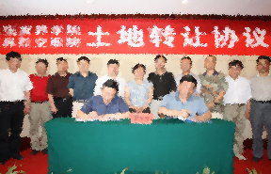
房地产专业术语
拍卖
1
是指在指定的时间、公开场合，在土地管理部门授权的拍卖主持人的主持下，竞投者按规定的方式应价，由出价最高者获得土地使用权的行为。
招标
2
是指由土地管理部门代表市政府与土地使用者以土地的公告市场价格为基准，经过协商确定土地价格，并将土地使用权让与土地使用者的行为。
协议
3
是指由土地管理部门代表市政府与土地使用者以土地的公告市场价格为基准，经过协商确定土地价格，并将土地使用权让与土地使用者的行为。

Slide 11
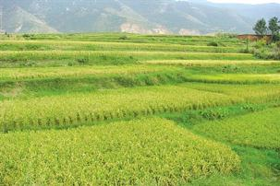
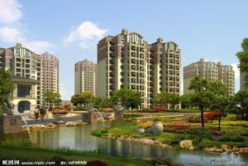
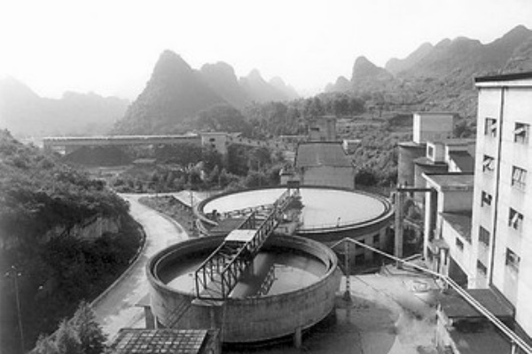
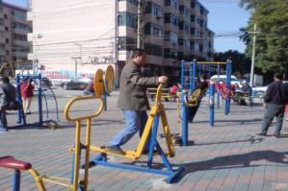
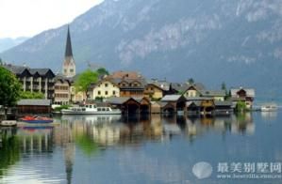
房地产专业术语
>土地用途包括哪些种类？
土地分为农用地
直接用于农业生产的土地，包括耕地、林地、草地、农田水利用地、养殖水面等
建设用地
指建造建筑物、构筑物的土地，包括城乡住宅和公共设施用地、工矿用地、交通水利设施用地、旅游用地、军事设施用地等未利用地。 农用地和建设用地以外的土地。

Slide 12
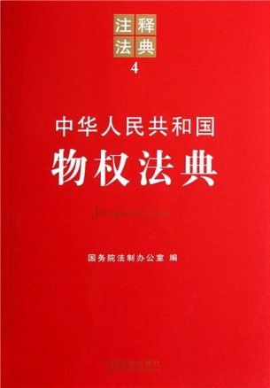
房地产专业术语
>土地使用年限
1）居住用地七十年；
2）工业用地五十年；
3)教育、科技、文化、卫生、体育用地五十年；
4)综合或者其他用地五十年；
5)商业、旅游、娱乐用地四十年；
6)加油站、加气站用地为二十年。
根据2007年10月1日起施行的《物权法》中的明确规定：“住宅建设用地使用权期间届满的，自动续期。”

Slide 13
房地产专业术语
土地使用年限年满后？
1、土地使用年限到期后，自动续期。目前具体规定未出台。
2、地上的建筑属于个人所有，不受土地使用年限的限制。
3、如遇拆迁，会按照具体的拆迁补偿方案进行补偿，不同的时期、不同的地区，该方案差别很大。现在逐步趋向于以当地市场价为标准。

Slide 14
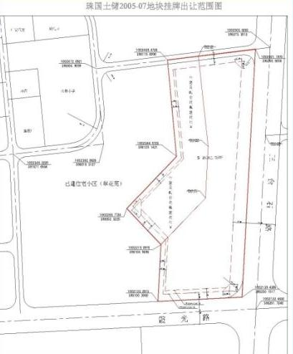
房地产专业术语
>一个项目从拿到地块开始……
建筑面积：指各建筑物每层外墙线（或墙外柱子外缘线）的水平投影面积（包括按国家有关规定应计算的阳台、雨蓬、无柱挑廊的面积）之和。层高在2.2米以下的技术层不计算建筑面积（例如凸窗）。
红线图：又叫“宗地图”，指按一定比例尺制作的用以标示一宗地的用地位置、界线和面积的地形平面图，因该宗地的各拐点用红线连成一个封闭的图形，所以称为红线图。它由政府土地管理部门颁发给土地使用权受让者，土地使用权受让者只能在红线范围内施工建房。
建设用地面积：指城市规划行政主管部门确定的建设用地位置和界线围合的用地之水平投影面积，不包括代征的面积。
建筑基地面积：是指建筑物首层的建筑面积。

Slide 15
房地产专业术语
>建筑指标（1）
建筑密度：在用地范围内所有建筑物的基底面积总和与地块面积之比。
住宅区建筑密度（毛）=住宅区总建筑基底面积/住宅区总用地面积（%）；
住宅区建筑密度（净）=住宅区某项建筑基底面积/住宅区该项建筑总用地面积（%）。
建筑覆盖率：指建筑基底面积占建设用地面积的百分比。

Slide 16
房地产专业术语
>建筑指标（1）
在建设用地范围内所有建筑物地面以上各层建筑面积之和与建设用地面积的比率（%）。
总建筑面积
容积率=——————
建设用地面积
① 容积率<1 别墅（独户、并立式、联排、叠层）
② 容积率1-2.4 多层
③ 容积率2.5-4 小高层
④ 容积率>3 高层

Slide 17
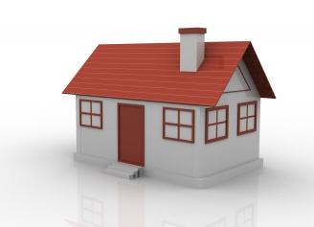
房地产专业术语
>建筑指标（2）
建筑高度：指建筑物室外地平面至外墙面顶部的高度。
应符合下列规定：
1）烟囱、避雷针、旗杆、风向器、天线等在屋顶上的突出的构筑物不计入建设高度；
2）楼梯间、电梯间、装饰塔、眺望塔、屋顶窗、水箱等建筑物之屋顶上突出部分的水平投影面积合计小于屋顶面积的20%，且高度不超过4米的，不计入建筑高度；
3）建筑为坡度大于30度的坡屋顶建筑时，按坡屋顶高度一般处至室外平面计算建筑高度。

Slide 18
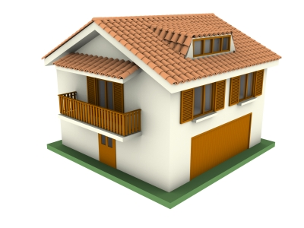
房地产专业术语
>建筑指标（3）
建筑平面外廓线：指建筑外墙面水平投影的外轮廓线。
建筑间距：指建筑平面外轮廓线之间的距离。
建筑平面外轮廓线
建筑间距

Slide 19
房地产专业术语
>建筑指标（4）
绿地面积：指能够用于绿化的土地面积，
不包括屋顶绿化、垂直绿化和覆土小于2米的土地。
绿地率：是指所有住宅区绿地面积与住宅区总用地面积的比例。
绿地率=总绿地面积/总用地面积（%）
绿化率： 建设用地范围内全部绿化种植的水平投影响面积之和与建设用地面积的比率。如：架空花园，天台花园。

Slide 20
房地产专业术语
>建筑指标（5）
“七通一平”
道路通
水上通
排污通
排水通
煤气通
土地平整
电力通
通讯 通
“三通一平”
路通
水通
电通
场地平整

Slide 21
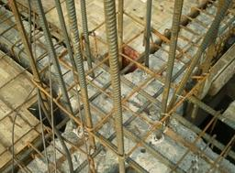
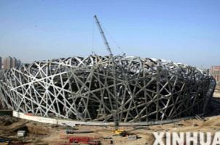
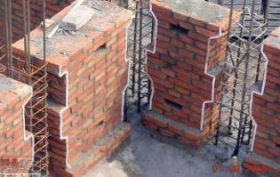
房地产专业术语
>按建筑结构的材料分类
砖木结构：这类房屋的主要承重构件用砖、木构成。其中竖向承重构件如墙、柱等采用砖砌，水平承重构件的楼板、屋架等采用木材制作。这种结构形式的房屋层数较少，多用于单层房屋。
砖混结构：建筑物的墙、柱用砖砌筑，梁、楼板、楼梯、屋顶用钢筋混凝土制作，成为砖—钢筋混凝土结构。这种结构多用于层数不多（六层以下）的民用建筑及小型工业厂房，是目前广泛采用的一种结构形式
钢筋混凝土结构：建筑物的梁、柱、楼板、基础全部用钢筋混凝土制作。梁、楼板、柱、基础组成一个承重的框架，因此也称框架结构。墙只起围护作用，用砖砌筑。此结构用于高层或大跨度房屋建筑中。
钢结构：建筑物的梁、柱、屋架等承重构件用钢材制作，墙体用砖或其他材料制成。此结构多用于大型工业建筑。

Slide 22
房地产专业术语
>按建筑结构承重方式分类
承重墙结构：
它的传力途径是：屋盖的重量由屋架（或梁柱）承担，屋架支撑在承重墙上，楼层的重量由组成楼盖的梁、板支撑在承重墙上。因此，屋盖、楼层的荷载均由承重墙承担；墙下有基础，基础下为地基，全部荷载由墙、基础传到地基上。
框架结构：
主要承重体系有横梁和柱组成，但横梁与柱为刚接（钢筋混凝土结构中通常通过端部钢筋焊接后浇灌混凝土，使其形成整体）连接，从而构成了一个整体刚架（或称框架）。一般多层工业厂房或大型高层民用建筑多属于框架结构。
排架结构：
主要承重体系由屋架和柱组成。屋架与柱的顶端为铰接（通常为焊接或螺栓连接），而柱的下端嵌固于基础内。一般单层工业厂房大多采用此法。
其他：
由于城市发展需要建设一些高层、超高层建筑，上述结构形式不足以抵抗水平荷载（风荷载、地震荷载）的作用，因而又发展了剪力墙结构体系、桶式结构体系。

Slide 23
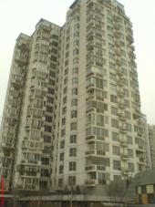
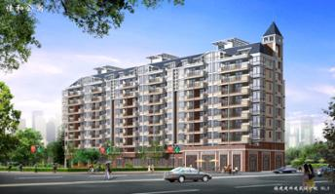
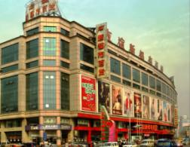
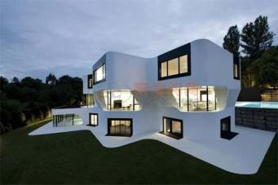
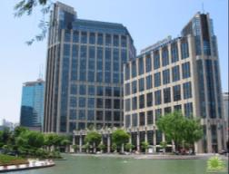
房地产专业术语
>建筑物业类型
公寓：一种居住多户的住宅楼建筑。楼梯或电梯公共使用，每个楼层有若干套单独使用房间。每套一般设有卧室、起居室、浴室、厕所和厨房等实施。一般多用于单身住宅楼。在国外采用的比较普遍。
商住楼：以住宅为主体附设商业铺位的楼宇建筑。在实际中也要把即可办公又可居住的厅房较大的公寓叫做商住楼。
商场：是指规划为对外公开经营的建筑物。
别墅：是指在郊区或风景区里提供休养、住宿用的花园住宅。其中3户或以上连体的别墅为连栋别墅，2户连体的别墅为双拼别墅，单体独栋的则为独栋别墅。
纯办公楼：是指专为各类公司的日常营运提供办公活动空间的楼房。

Slide 24
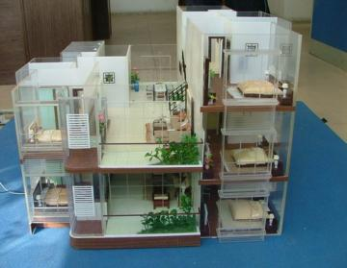
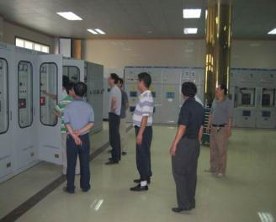
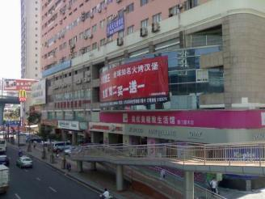
房地产专业术语
>建筑物的结构
标准层：指建筑的内主要使用功能与布置相同的各楼层。
设备层：指专用于布置机电设备等的楼层。如顶层电梯设备层
夹层：在一个楼层内，局部增设的楼层
裙楼：指与高层建筑相连的附属建筑，高度不超过24米,如商场。

Slide 25
房地产专业术语
>按层数和高度的分类
建筑类型 | 层数或建筑高度
低层建筑 | 1-3层
多层建筑 | 4-6层
高层建筑 | 总高度超过24M， 但不包括总高度超过24M的单层建筑
超高层建筑 | 总高度超过100M

Slide 26
房地产专业术语
>高层建筑的国际分类
建筑类型 | 层数 | 建筑总高度（M）
低高层建筑 | 9-16 | 25-50
中高层建筑 | 17-25 | 50-75M
高层建筑 | 26-40 | 75-100M
超高层建筑 | 40层以上 | 100M以上

Slide 27
>道路噪音对住宅的影响和住宅的楼层之间的联系及影响
房地产专业术语
噪音影响：根据声波的传递原理来进行的。 声波是疏密波，在空气中传播时，它使空气时而变密——压强增高；时而变稀——压强降低。这种在大气压上起伏的部分就是
声压.声音越强，声压就越大；反之，声压就越小。由于空气分子是杂乱无序的，当它受压后，它 就会成辐射状进行传递，根据
声源的大小，空气分子传递的动能也有大有小，传递的范围和距离也有大有下。
结论：不是楼层越高就越吵，有绿化带情况一般低层噪音小
>楼栋之间的合适间距
楼栋之间的合适间距
间距（消防要求）：高层间距不小于13米，多层间距不小于6米。
楼栋间距离（日照要求）：楼栋间南北向距离与楼高的比值为1：1；
要求依据：消防防火、通风、日照、卫生等方面的要求来确定的。
一般来说，楼栋间的间距是越远越好，主要是有利于采光、通风、卫生以及环境绿化, 但由于土地资源的贫乏，楼栋间距满足
消防要求即可。

Slide 28
第三部分
商品房
RUD BUSINESS YEAR END WORK SUMMARY
行业PPT模板http:// www.PPT818.com/hangye/

Slide 29
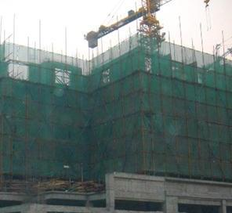
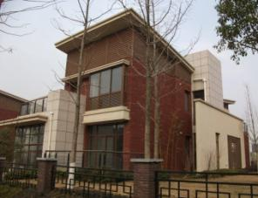
商品房
>商品房状态
期房：习惯上把在建的、未完成建设、不能交付使用的房屋称为期房。
房屋的全面建成包括建筑工程、设备安装工程及内外装修工程结束，通过竣工验收，达到“七通一平”，即道路通、上下水通、排污通、排水通、电力通、通讯通、煤气通、场地平整。
房地产管理部门则把没有取得房地产权证的房屋统称为期房。发展商出售期房称为预售。
现房：是指通过竣工验收，可以交付使用，并取得房地产权证的房屋。
开发商完成房屋全部建筑工程、配套工程、使房屋具备正常使用功能，还要通过规划竣工验收，环卫环保验收、消防验收、电梯验收、建筑工程质量验收、取得新建住宅交付使用许可证，可以到房地产管理部门进行产权登记，取得房地产权证。

Slide 30
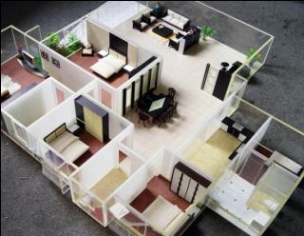
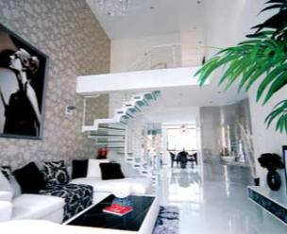
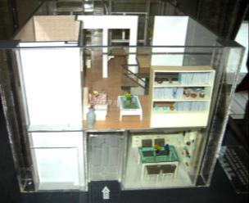
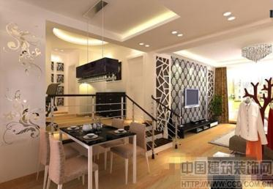
商品房
>关于户型（1）
复式住宅：不具备完整的完整的两层空间，只是层高比普通住宅高，然后在局部做出夹层，安排卧室、书房等，用楼梯联系上、下。复式住宅上下在同一空间内，从下层室内可以看见上层墙面、栏杆、走廊等。它的缺点是明显的，主要是层高过低，底层一般不超过2.6米，上层多在2.3米以内，有的只有1.5米甚至更低。但款式新颖、实用，增大使用面积。
平层：户型的一种，一般是指一套房屋的厅、卧、卫、厨等所有房间均处于同一层面上
跃层：是一套住宅占两个楼层，在内部楼梯联系上下层，有的还设有室外平台。充分利用楼宇的外部造型。一般在首层安排起居室、厨房、餐厅、卫生间、二层卧室、书房、卫生间。居室之间的独立性和私密性强。
错层式住宅主要指的是房内的客堂、寝室、厨房等处于几个高度差别的平面上，各个空间是用几级台阶关联在一起的。

Slide 31
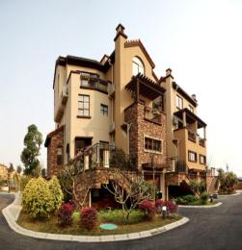
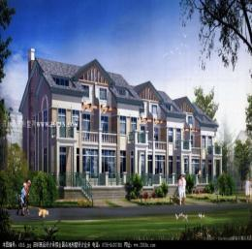
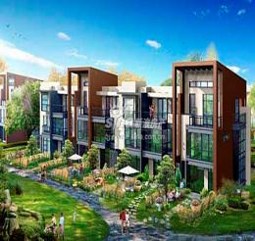
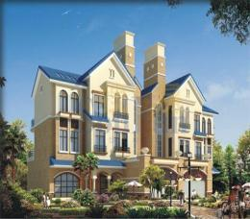
商品房
>关于户型（2）
联排别墅(容积率0.5～0.7)
又称TOWNHOUSE，有天有地，每户独门独院，设有1至2个车位，还有地下室。它是由几幢小于三层的单户别墅并联组成的联排或住宅，一排二至四层联结在一起，每几个单元共用外墙，有统一的平面设计和独立的门户。建筑面积一般是每户250平方米左右。
独栋别墅(容积率不高于0.4)
独栋别墅即独门独院，上有独立空间，下有私家花园领地，是私密性很强的独立式住宅，表现为上下左右前后都属于独立空间，一般房屋周围都有面积不等的绿地、院落。这一类型是别墅历史最悠久的一种，也是别墅建筑的终极形式。
双拼别墅(容积率0.5～0.7)
双拼别墅是联排队别墅与独栋别墅之间的中间产品，由两个单元的别墅拼联组成的单栋别墅。与联排相对比而言，双拼别墅除了有天、有地、有独立的院落外，最关键是降低了社区密度，增加了住宅采光面，使其拥有了更宽阔的室外空间。
叠拼别墅(容积率0.8～1)
叠拼别墅实在联排别墅的基础上产生的，由多层的复式住宅上下叠加在一起组合而成，下层有花园，上层有屋顶花园，一般为四层带阁楼建筑，这种开间与联排别墅相比，独立面造型可丰富一些，同时一定程度上克服了联排别墅窄进深的缺点。

Slide 32
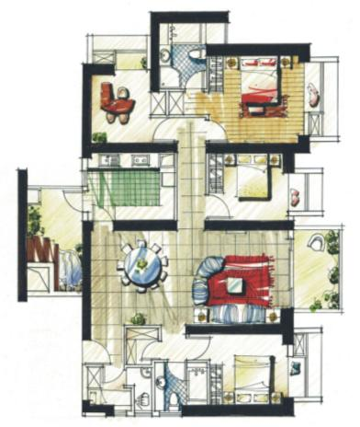
商品房
>关于户型（2）
开间：住宅设计中，住宅的宽度是指一间房屋内一面墙皮到另一面墙皮之间的实际距离。因为是就一自然间的宽度而言，故又称开间。
进深：在建筑学上是指一间独立的房屋或一幢居住建筑从前墙皮到后墙壁之间的实际长度。进深大的住宅可以有效地节约用地。
进深
玄关：玄关就是登堂入室第一步所在的位置，它是一个缓冲过渡的地段。居室是家庭的“领地”，讲究一定的私密性，大门一开，有玄关阻隔，外人对室内就不能一览无余。玄关一般与厅相连，由于功能不同，需调度装饰手段加以分割就是自己人回家，也要有一块放雨伞、挂雨衣、换鞋、放包的地方。平时，玄关也是接受邮件、简单会客的场所。
进深
开间
玄关

Slide 33
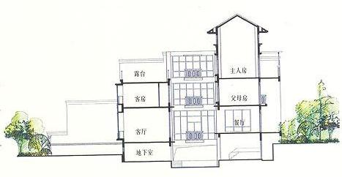
商品房
>关于户型（3）
地下室：房间室内地面低于室外地面的高度等于或超过该房间净高1/2者。
地下室
m ≥ ½ h
半地下室
半地下室：房间室内地面低于室外地面的高度等于或超过该房间净高1/3且不超过1/2者。
室外地面
房间净高 h
⅓ h ≤ m ＜ ½ h
室内地面与室外地面高度差 m

Slide 34
商品房
>关于面积（1）
商品房销售面积：商品房整栋出售，其销售面积为整栋的建筑面积；商品房按“套”或“单元”出售，其销售面积为购房者所购买的套内或单元内建筑面积与应分摊的共有建筑面积之和。
整栋房屋建筑面积：是指房屋外墙（柱）或勒脚以上各层的外围水平投影面积之和，包括阳台、挑廊，地下室、室外楼梯等，且具有上盖，结构牢固，层2.2米以上（2.2米）的永久性建筑。对每一单元来说，每套单元的建筑面积等于套内建筑面积与分摊的公共建筑面积之和。
注意：建筑面积有预售面积和竣工建筑面积之分，预售建筑面积的计算依据是建筑施工图，竣工建筑面积的计算依据是竣工后的实际建筑物尺寸。

Slide 35
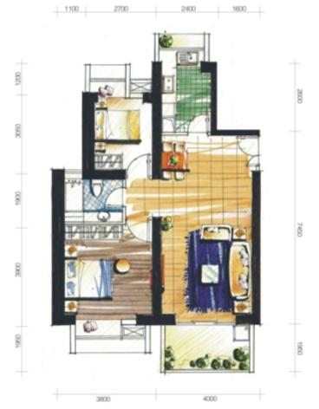
商品房
>关于面积（2）
套内建筑面积：套内建筑面积系指套内使用面积、套内墙体面积及套内阳台建筑面积之和。
套内使用面积：又称“地毯面积”，指房屋户内全部可供使用的空间面积，按房屋的内墙的水平投影计算，不包括墙体、柱子等结构面积和阳台面积。
套内建筑面积
=套内使用面积+套内墙体面积+套内阳台面积
套总建筑面积 （即目前的建筑面积 ）
= 套内建筑面积+应分摊公共建筑面积

Slide 36
商品房
>关于面积（3）
共用建筑面积：是指各产权人共同占有或使用的建筑面积，由两部分组成：电梯井、楼梯间、垃圾道、变电室、设备间、公用门厅和过道、地下室、值班室以及其他功能上为整栋建筑服务的公共用房和管理用房的建筑面积。套（单元）与公共建筑之间的分隔墙以及外墙（包括山墙）墙体水平投影面积的一半。经作为独立使用空间销售或出租的地下室、车棚等，不计入公用建筑面积部分，作为人防工程的地下室也不计入公用建筑面积。
共有建筑面积分摊系数=
整栋建筑物的共有建筑面积 ÷ 整栋建筑物各套内面积之和
应分摊的共有建筑面积=
套内建筑面积 × 共有建筑面积分摊系数

Slide 37
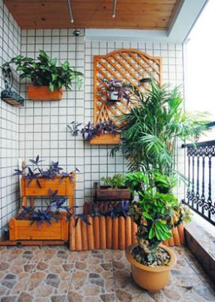
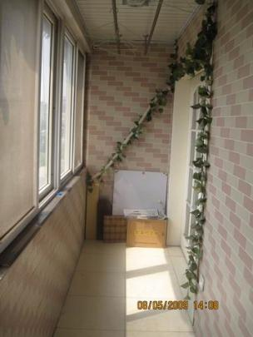
商品房
>阳台面积
阳台建筑面积：指阳台地面底板外沿水平面的投影，套内有多个阳台的，全部计算。
原始设计为封闭阳台的，全部计算建筑面积；
原始设计为开放式阳台的，计算一半。
开放式阳台
封闭式阳台

Slide 38
商品房
>关于层高的理解
层高：
指上下层楼面或楼面与地面之间的垂直距离也就是一层房屋的高度（本层楼地面至上层楼地面 ）
净高：
指楼面或地面至上部楼板底面或吊顶底面之间的垂直距离，净高和层高的关系可以用公式来表示：
净高=层高 - 楼板厚度。（本层楼地面至本层楼天花板 ）
结构楼板
结构梁
外墙
净高
建筑层高

Slide 39
商品房
>什么叫做按揭
购房者与银行达成房地产抵押贷款的一种经济行为。购房者先付一部分楼款，并向银行（抵押权人）申请取得贷款，购房者的房地产产权押在银行，由购房者分期偿还银行的贷款及利息。
住房公积金
一种义务性住房储金，它是按照国家政策规定，通过“个人存储、单位资助”的办法建立的一笔属于个人的住房消费资金，专项用于个人支付住房方面的费用。

Slide 40
商品房
印花税： 客税对象是房地产交易中的各种凭证，包括房屋因买卖、继承、赠与、交换、分割等发生产权转移时所书立的产权转移书据，税率为万分之五。
契税：指房屋所有权发生变更时，就当事人所订契约按房价的一定比例向新业主（产权承受人）征收的一次性税收。税率为1.5%--3%。
营业税：指对销售房地产的单位和个人，就其营业额按率计证的一种税。
个人所得税：指个人将拥有合法产权的房屋转让、出租或其他活动并取得收入，就其所得计算征收的一种税赋。
公共维修基金
维修基金是维修物业公共部位、共用设备的专项资金，属全体业主所有，专项用于物业。
Notes:
40

Slide 41
武汉市印花税，契税，维修基金的缴纳标准:
商品房
维修基金：砖混结构住宅49元/平米，无电梯框架结构住宅55元/平米，有电梯14层以下框架结构住宅61元/平米，有电梯15层（含15）73元/平米
契税：非普通住宅 3% 普通住宅 1.5% 首次购买90平以下的普通住宅 1%
普通住宅的标准：
中心城区（七个中心城区，东湖高新，武汉经济技术开发区）
住宅小区建筑容积率在1.5以上;
单套建筑面积在140平方米(含140平方米)以下;
总价不超过140万元(含140万元)
远城区：
住宅小区建筑容积率在1.0以上;
单套建筑面积在140平方米(含140平方米)以下;
总价不超过90万元(含90万元)。

Slide 42
第四部分
项目销售必备条件
RUD BUSINESS YEAR END WORK SUMMARY

Slide 43
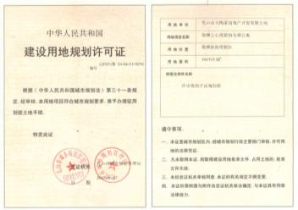
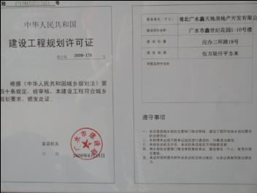
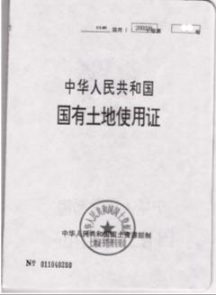
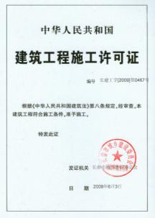
项目可销售的必备条件
房地产项目的“身份证”——五证
1、建设用地规划许可证
2、建设工程规划许可证
3、国有土地使用证
4、建筑施工许可证
5、商品房预售许可证
建筑规划许可证：指城市规划部门根据城市总体规划和小区规划要求，对建设项目的设计方案进行审查认可后，颁发的有效证明，以便确保建筑项目符合城市规划要求。
建筑施工许可证：是指施工管理部门根据建筑许可证的要求，审查施工图，设计相符后，经组织招标或议标形式确定施工队伍，允许组织施工的有效证明。

Slide 44
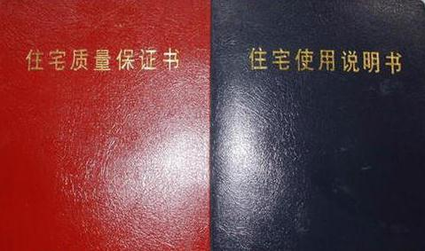
项目可销售的必备条件
房地产项目的“二书”
住宅质量保证书
住宅使用说明书
二书：是指建设部为了加强商品房的质量管理与监督，要求发展商必须提供的新建住宅质量保证书、新建住宅使用说明书。

Slide 45
项目可销售的必备条件
工程项目选址申请
选址申请书
1：500地形图
立项批复
取得工程项目选址意见书和项目设计条件、规划红线图
建筑规划方案审批（大型项目需做修详规审查）
消防方案审查意见书等相关部门审查意见书绿化方案、人防设计方案、环境批准书审查意见
取得规划方案审查意见书
取得建设用地规划许可证

Slide 46
项目可销售的必备条件
取得建设用地规划许可证
节能初设计算报告
项目初步设计审批
办理人防手续
环境批准意见书
消防初设意见书
园林绿化意见书
综合管网意见书
地质勘测意见书
防雷初设意见书
取得初步设计审查意见书

Slide 47
项目可销售的必备条件
取得初步设计
审查意见书
建筑施工图审批
经审查合格的施工图节
能计算报告书
消防施工图审查意见
环保审查意见
防雷施工图审查意见
园林审查意见
人防审查意见
初设批复
放验线
回单
缴纳规费综合费
取得建设工程规划许可证

Slide 48
项目可销售的必备条件
办理工程施工许可证
对施工图进行图纸审查，并取得施工图审查报告。
委托招标公司对项目工程进行招投标，确定施工单位
交纳办理施工许可证相关费用（综合交易费、城市建设配套费等）
取得工程施工许可证
高层项目工程进度完成三分之一，多层需主体封顶
办理商品房预售许可证
办理项目座落地门牌号码
取得建设工程施工招标投标情况确认书及工程中标通知书，填写相关质监、安监等表格。

Slide 49
项目可销售的必备条件
当开发项目工程整体竣工且达到竣工验收要求时，申请项目后期工程竣工验收。
质量竣工验收
消防竣工验收
防雷竣工验收
园林绿化竣工验收
环保竣工验收
规划竣工验收
工程档案验收
室内环境空气检测
办理工程竣工验收备案，并取得工程竣工验收备案证
按照与业主签订的商品房买卖合同中约定的时间，进行交房
收集、整理办理项目产权证所需的资料，
在商品房买卖合同约定的时间内，为业主办理产权证

Slide 50
房地产的质保内容
项目可销售的必备条件
本商品住宅自验收合格之日起，本公司对屋面防水工程、有防水要求的卫生间、房间和外墙面防渗漏的保修期为5年。
交付使用时工程竣工验收已超过两年的，自本保证书签发之日起，以上各项防水、防渗漏工程的保修期为3年。
自本保证书签发之日起，在购房人正常使用情况下，凡本商品住宅有以下工程质量缺陷，本公司按如下期
限免费保修：
1、供热或供冷系统，为2个采暖期或供冷期；
2、电气管线、给排水管道，为2年；
3、墙面、顶棚抹灰层脱落，为1年；
4、地面空鼓开裂、大面积起沙，为1年；
5、门窗翘裂、五金件损坏，为1年；6、管道堵塞，为2个月；
7、卫生洁具，为1年；8、灯具、电器开关，为6个月。

Slide 51
红色商务企业知识培训
演示完毕，谢谢观看
RUD BUSINESS YEAR END WORK SUMMARY

